Slide 1
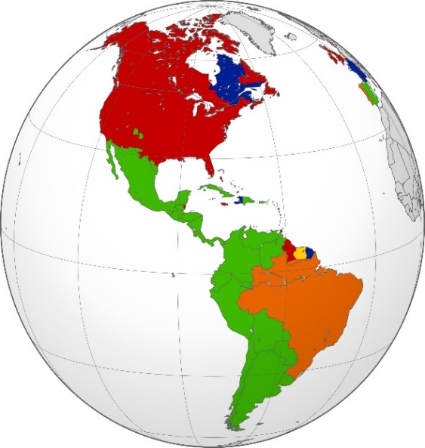
Климатско – вегетациски типови во Северна Америка ( Растителен и животински свет)
ОДДЕЛЕНИЕ IX
TEMA : АМЕРИКА
НАСТАВНА СОДРЖИНА
ИЗРАБОТИЛЕ:
ЕМИЛИЈА КОКИНОВСКА
ЕЛИЗАБЕТА КАРОВСКА

Slide 2
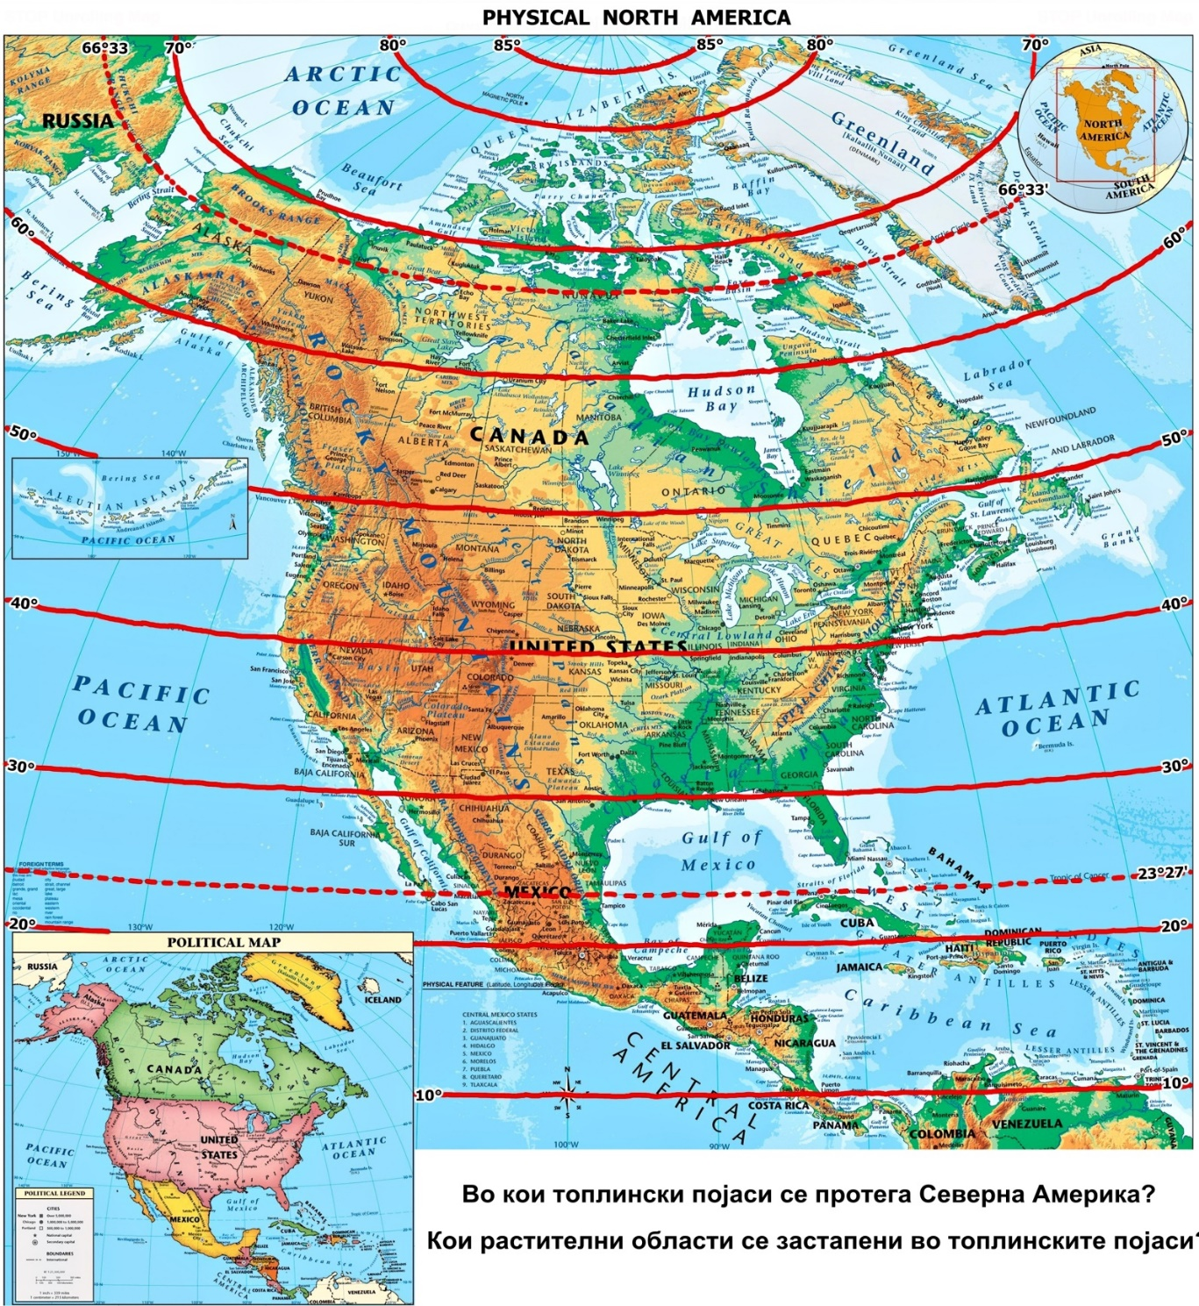
Размисли !
Во кои топлински појаси се протега Северна Америка?
Кои растителни области се застапени во топлинските појаси ?
Користи атлас
КОРИСТИ АТЛАС

Slide 3
Да се потсетиме !
Климатски појаси и типови во Северна Америка
а) Тропски (влажна, сува)
б) Суптропски (влажна, претежно сува и сува)
в) Умерен
г) Субполарен
д) Поларен
2.Посебни климатски типови во Северна Америка
а) Приморска
б) Умерено – континентална (ладна, топла, сува, умерено топла со морски влијанија)
в) Планинска
г) Пустинска
3.Посебни климатски појави во Северна Америка -Торнадо

Slide 4
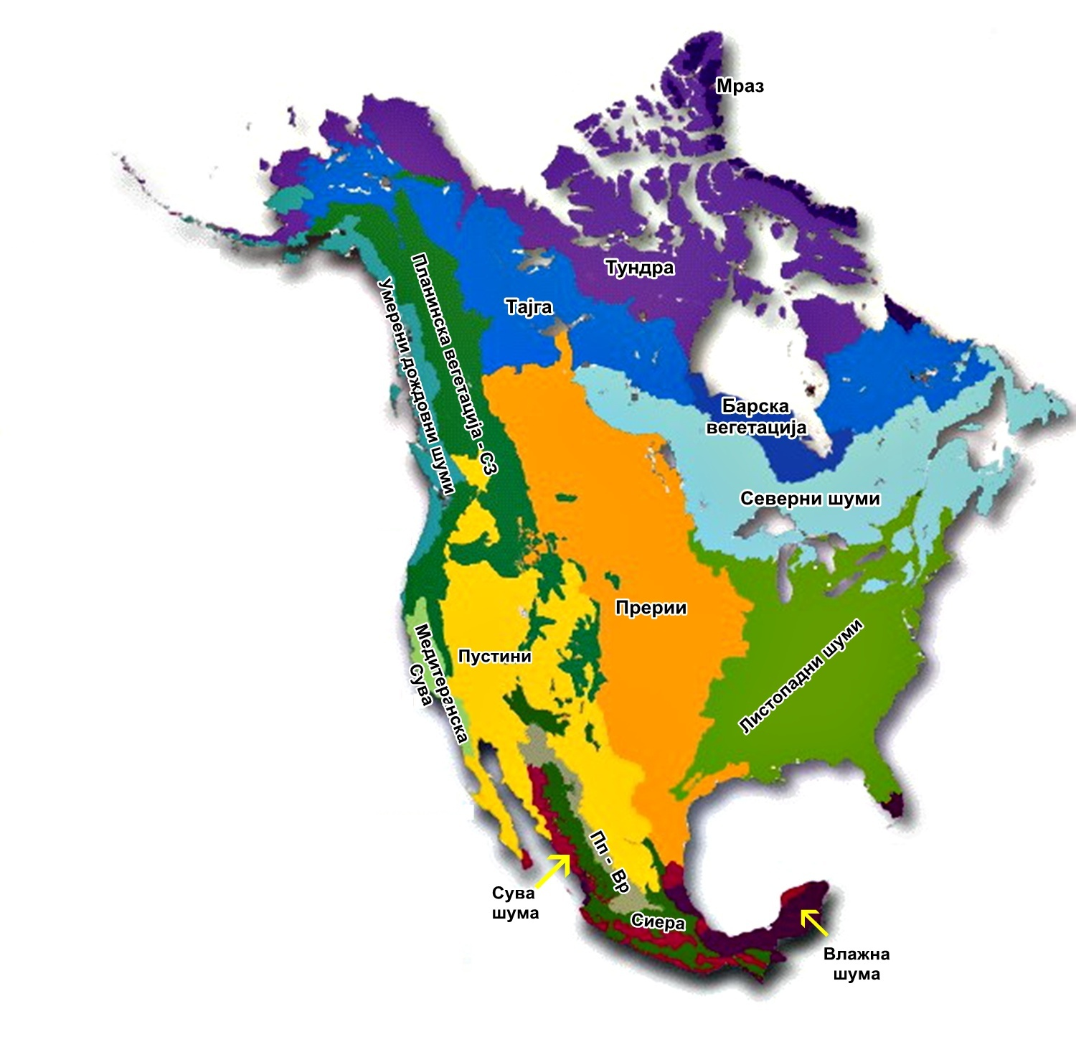
РАСТИТЕЛЕН СВЕТ ВО С.АМЕРИКА
1.Растителен свет во Северна Америка
а) Вегетациски области -тундра, тајга, листопадни шуми, прерии, суптропска вегетација, пустини,планинска вегетација савани, тропски дождовни шуми
б) Растителни култури
в) Автохтони растителни култури -Пченка, авокадо, кикирики, ванила, папаја, сончоглед, тутун, какао, јагода

Slide 5
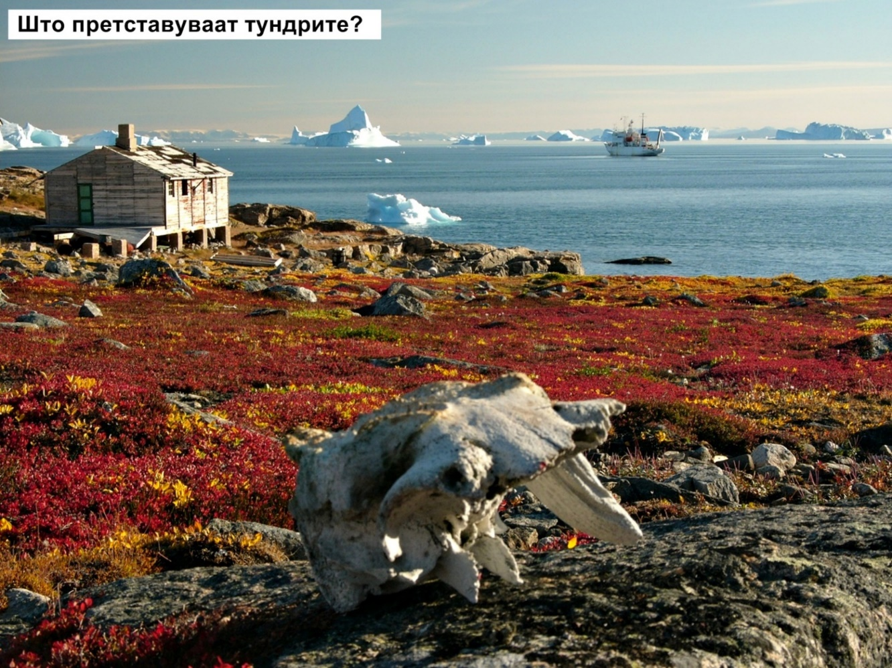
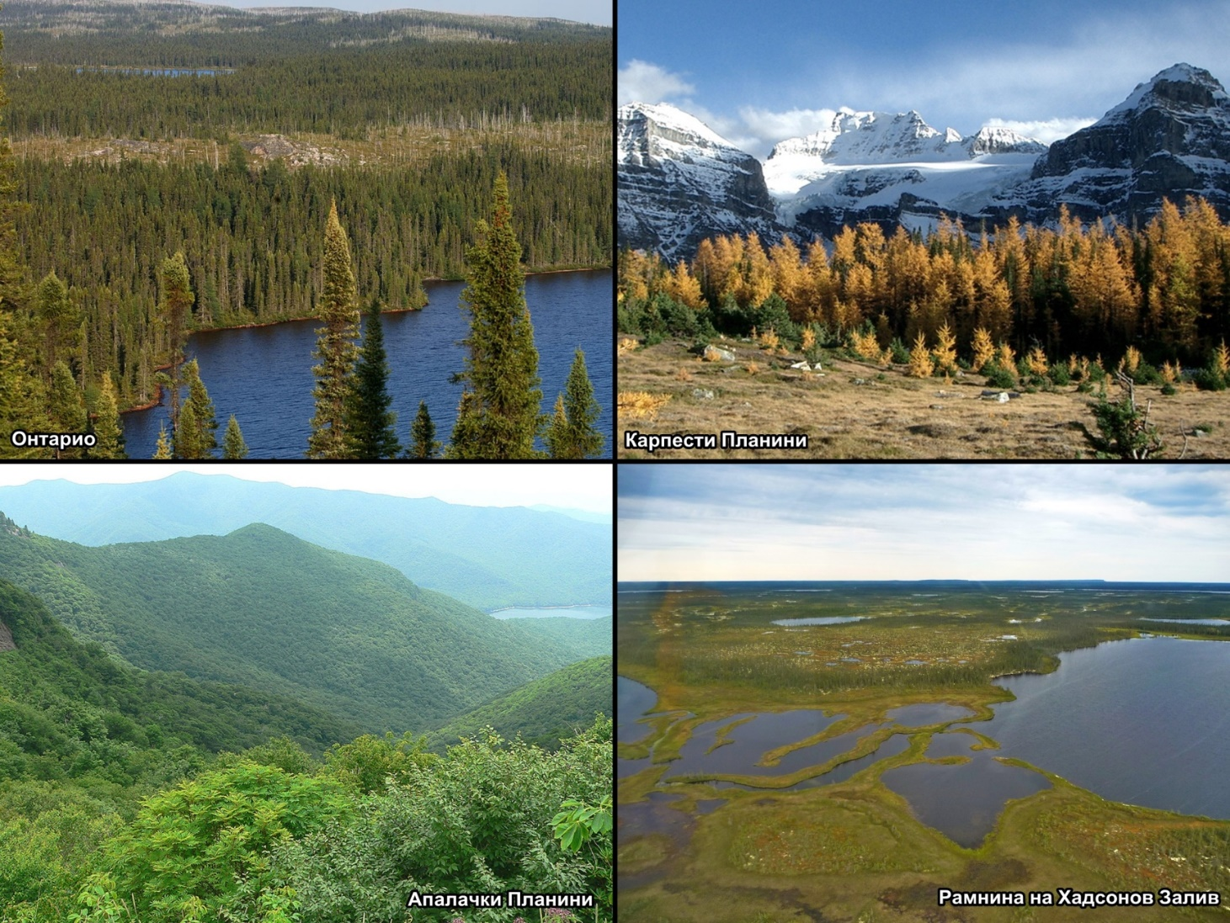
Потсетисе, и објасни што претставуваат и што содржат тундрите и тајгите.
ТАЈГА

Slide 6
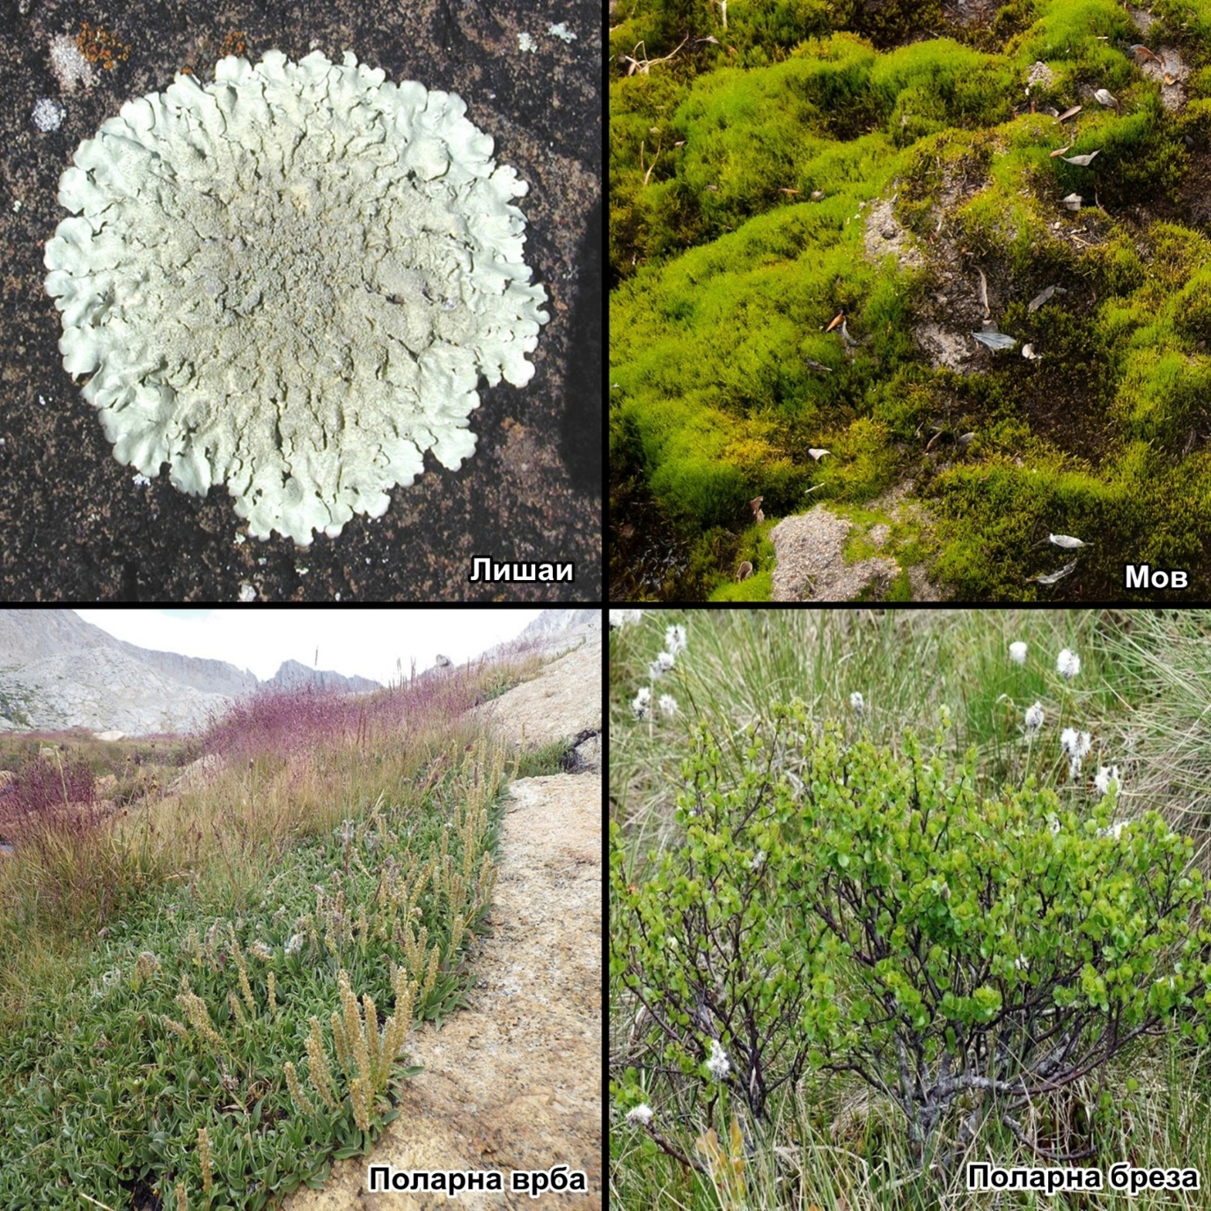
Растителниот свет се менува од север кон југ.
Во поларните области е застапена тундрата.
Големото подрачје на арктички и субарктички студ и силни студени ветрови. Земјиште обраснато со мов, лишаи и ретки, ниски грмушки.
9 месеци тука се задржува снежната покривка и ледот. За време на краткото 3 месечно лето, снегот се топи, површинскиот слој на земјата се одмрзнува и се појавуваат големи мочуришни области, каде се развива вегетацијата.
Тундрата допира на Алјаска до 67осгш, до Хадсоновиот Залив 58о сгш, полуостровот Лабрадор до 52осгш.
На тундрата на југ, се надоврзува појас на тајга (слично како Сибир), смреки, елки и уште некои четинари, уште појужно има листопадни шуми (врба, јасен, бреза, топола). Овие предели се протегаат се до Големите Езера и на повисоките делови на Карпестите и Апалачките Планини.

Slide 7
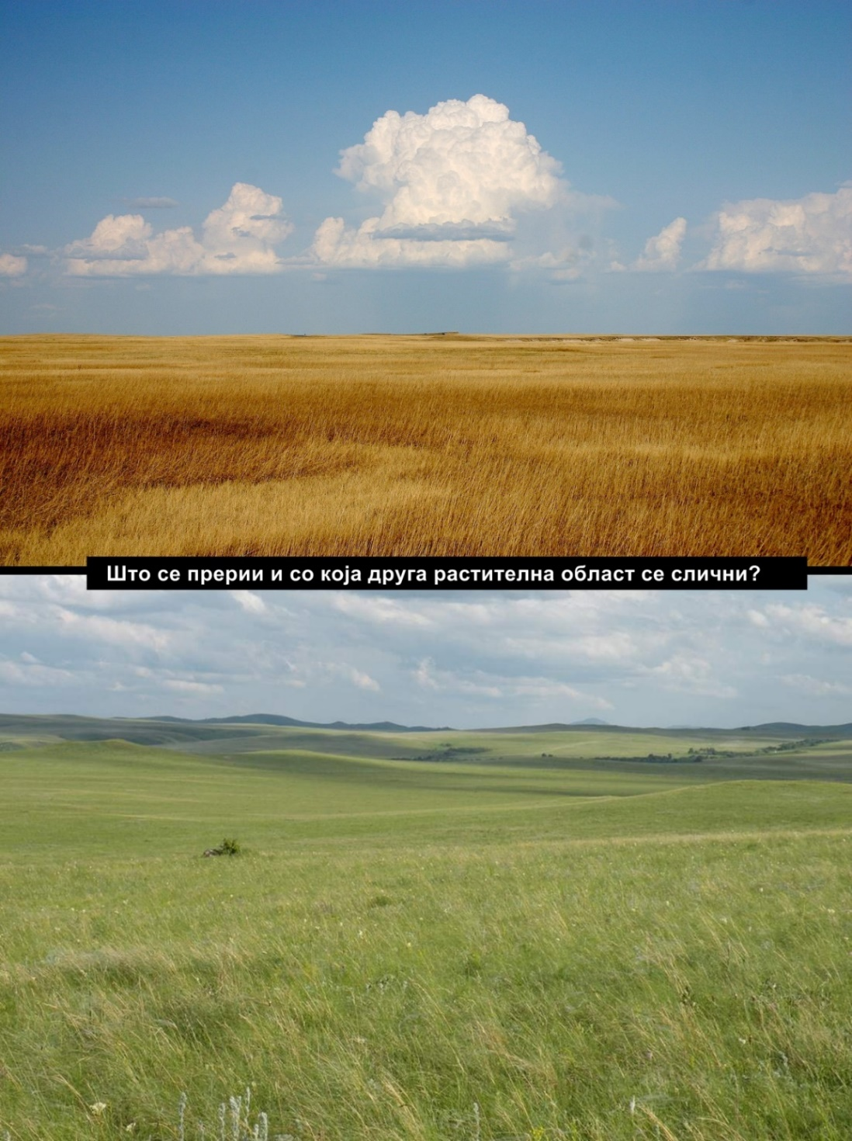
Прерии
На територијата на големите низини, помеѓу младите верижни планини на запад и старите грамадни планини на исток, се јавуваат тревни области, прерии( пространи рамнини, прекриени со ниска трева), кои се користат како обработливи површини (главна житница и се одгледуваат индустриски, градинарски и фуражни култури)

Slide 8
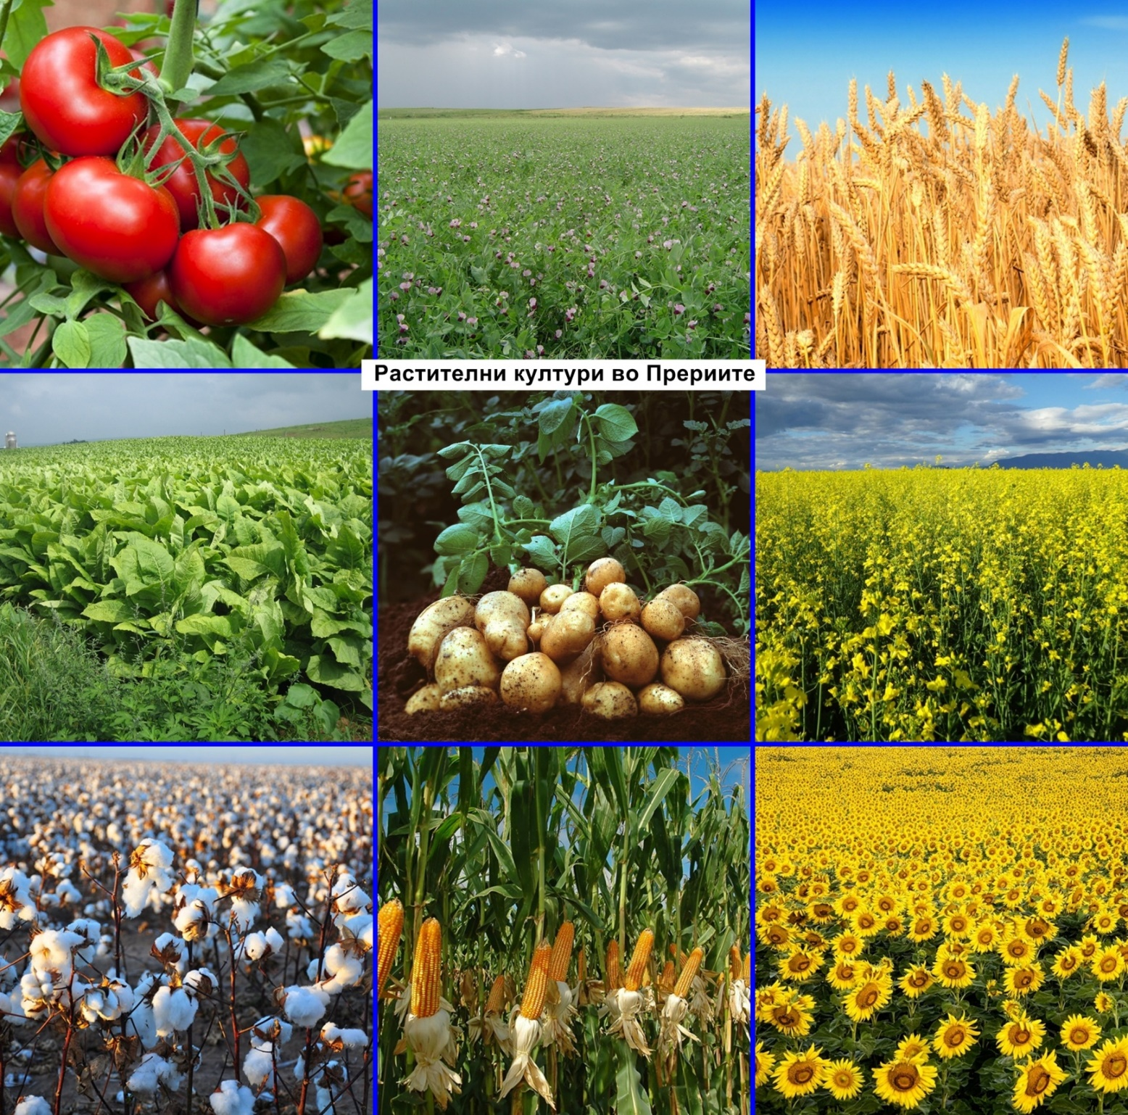

Slide 9
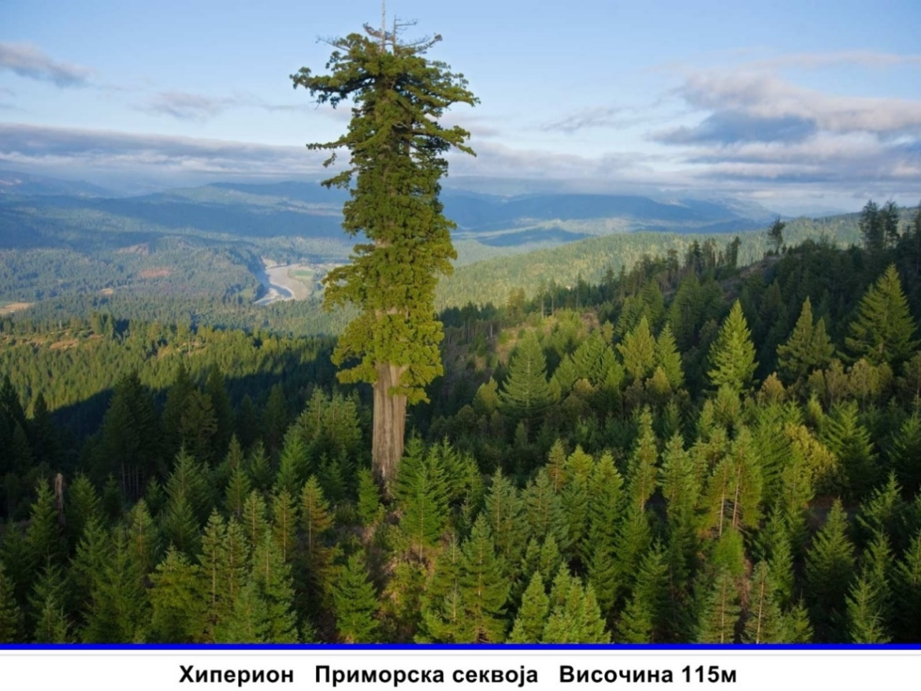
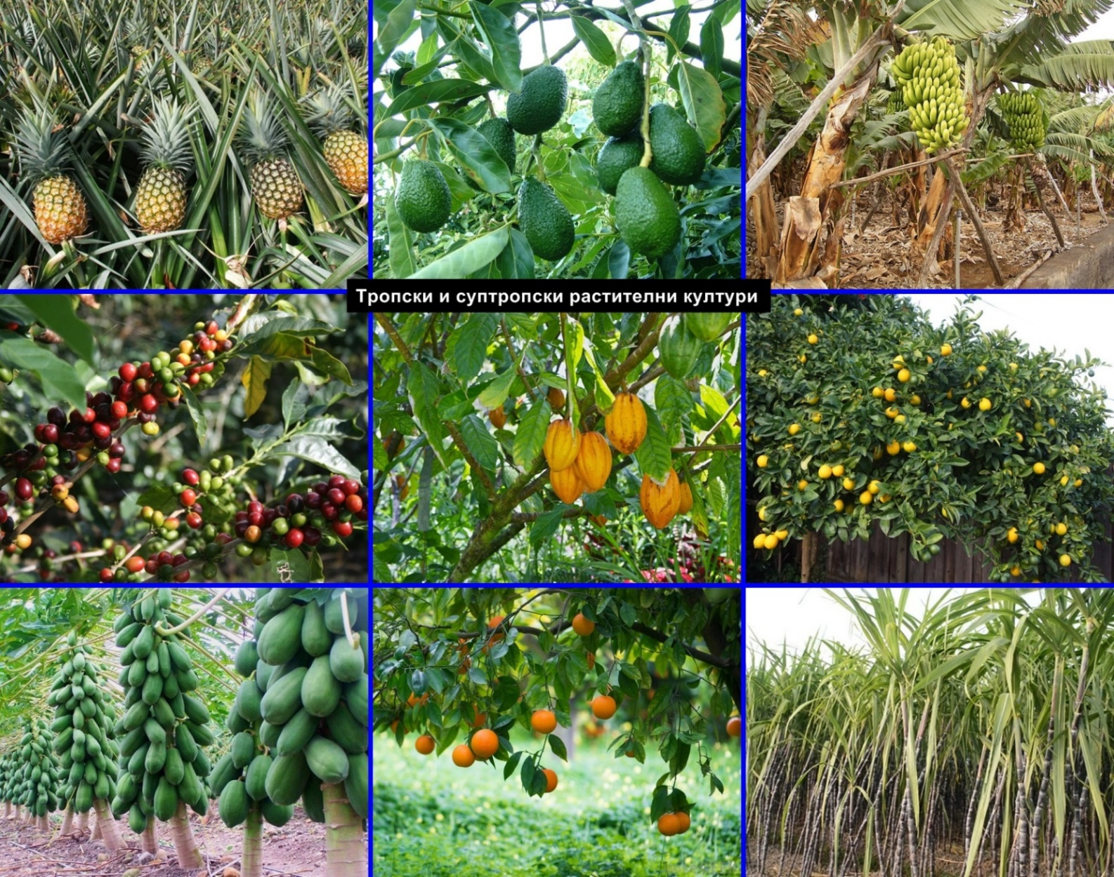
На брегот на Мексиканскиот Залив и Калифорнија егзистираат суптропски растителни видови, А во Средна Америка тропски растенија (шеќерна трска, кафе, какао, банани, тутун).
Секвоја е единствен вид на дрвенесто растение од фамилијата чемпреси. Секвојата може да живее до 2200 години и е меѓу највисоките дрвенести видови на Земјата. може да достигне висина и до 100м

Slide 10
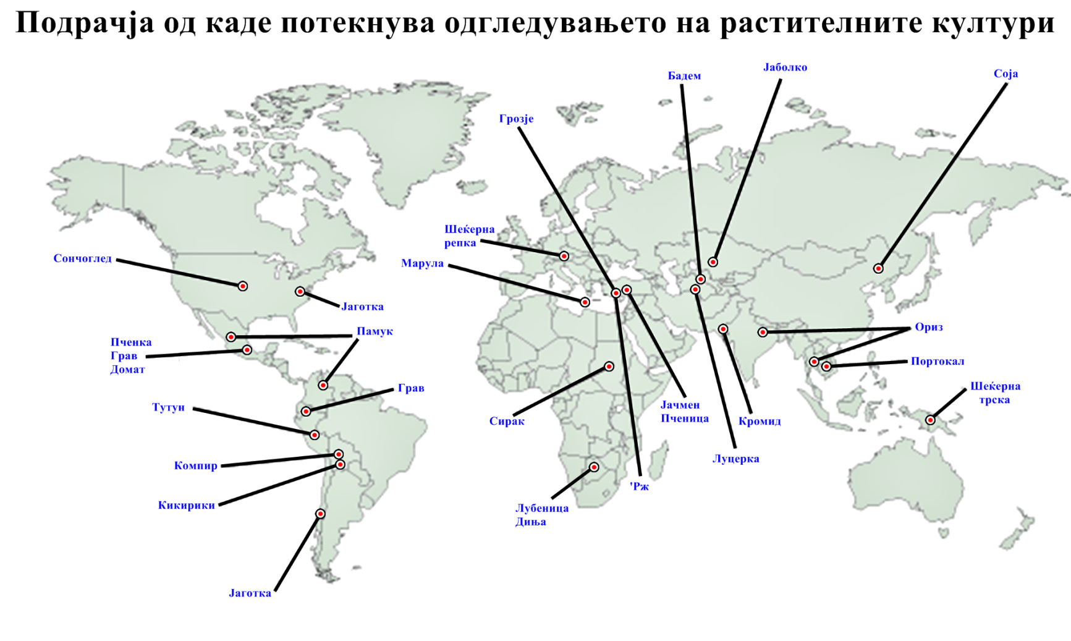

Slide 11
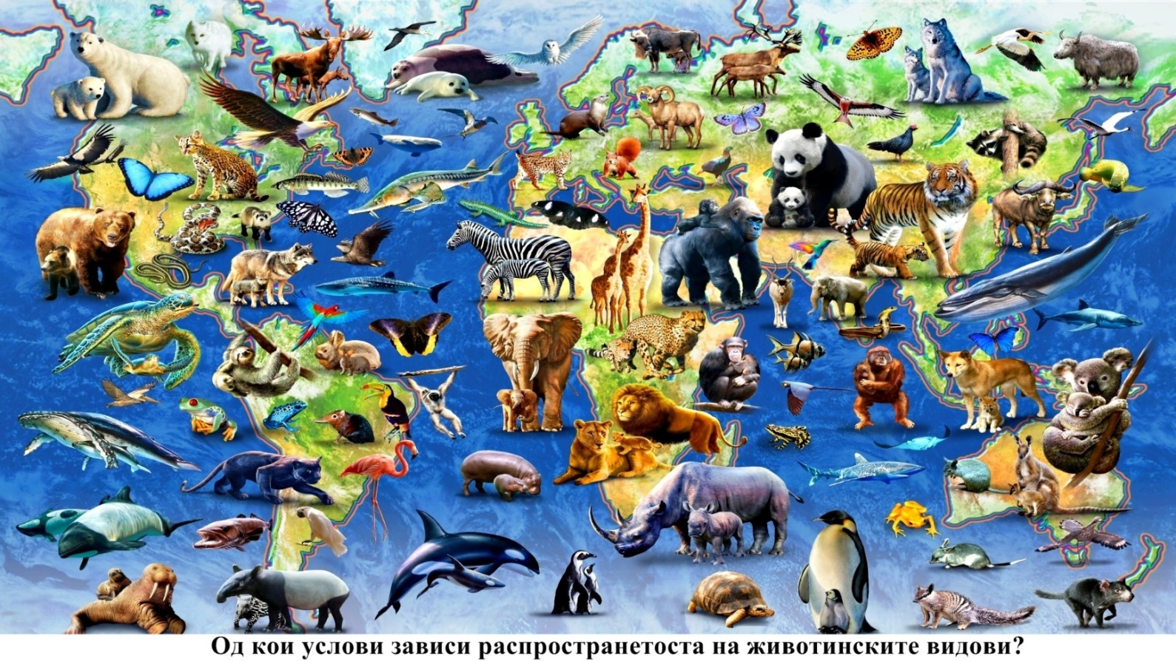
Размисли и одговори:
Животински свет во Северна Америка
а) Тревопасни -Бафало (бизон), лос, срна, дива свиња, карибу, армадиљо, ракун, тапир, верверица, зајак
в) Поларни -Поларна лисица, волк и зајак, бела мечка, леминг, мошусно говедо.. г) Водни -Дабар, видра, фока, морж, тулјан... д) Птици - Белоглав орел, златен орел, буф, фазан...

Slide 12
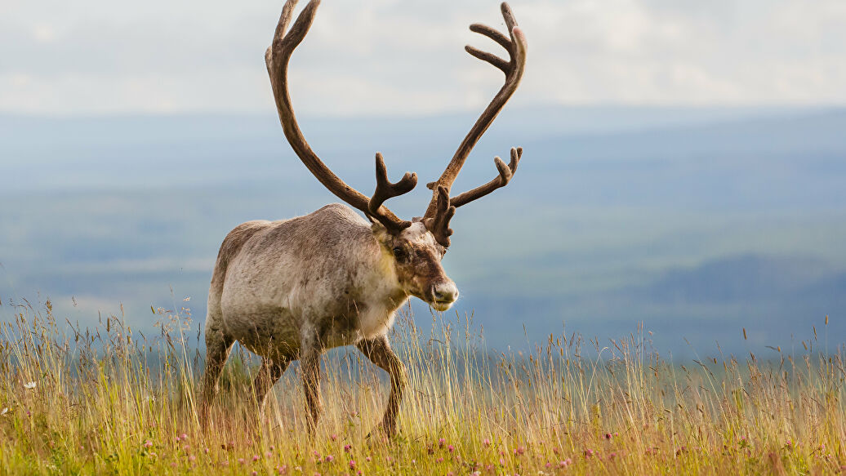
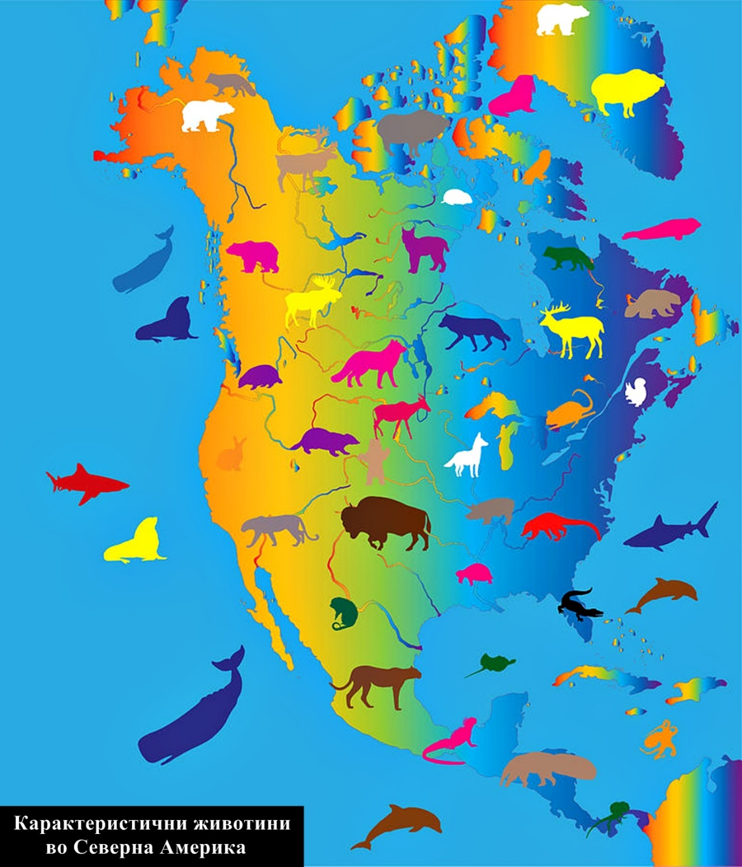
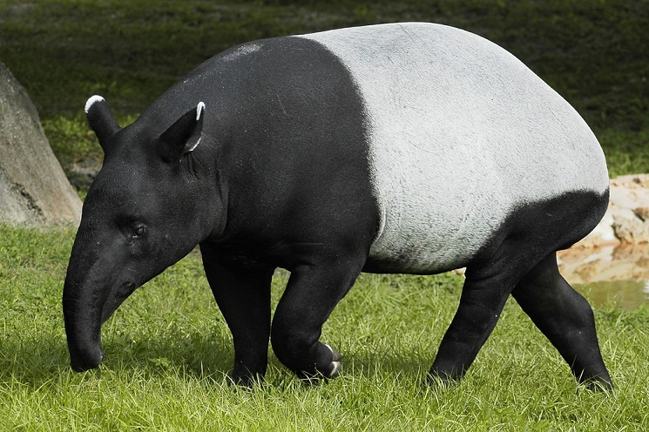
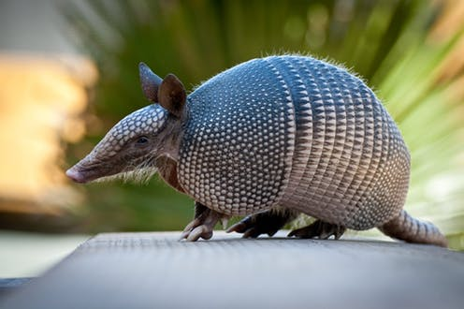
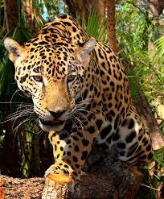
Карибу
Тапир
Армадиљо
Јагуар

